Slide 1

视频 3.1 CJ Taylor

Slide 2


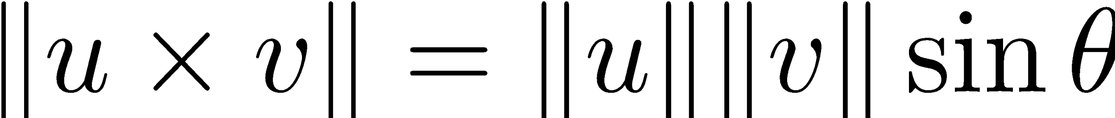
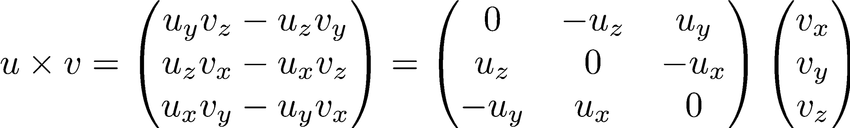
向量积
u w
v

Slide 3
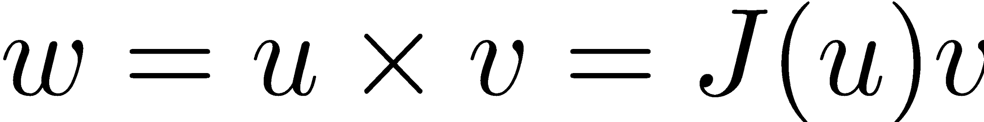
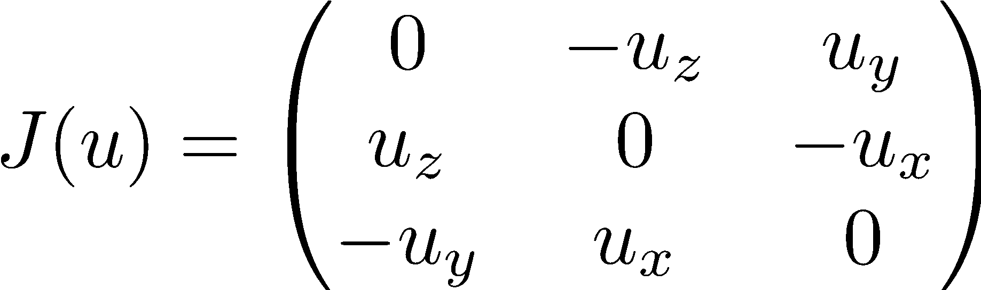
向量积
u w
v

Slide 4
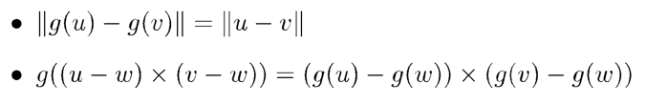
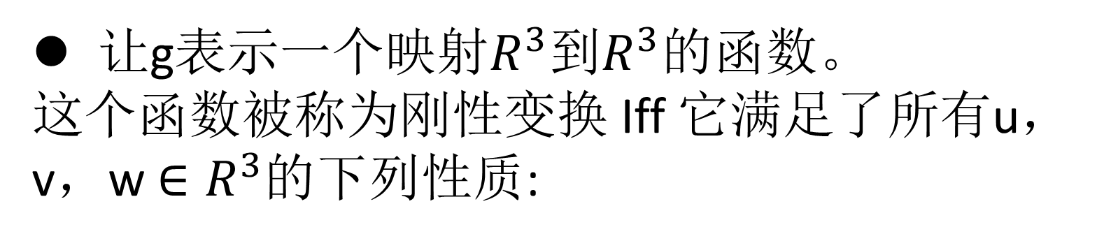
刚性转换
让g表示一个映射$R^{3}$到$R^{3}$的函数。
这个函数被称为刚性变换 Iff 它满足了所有u，v，w $∈R^{3}$的下列性质:

Slide 5




刚性转换
可以看出，所有的刚性转换都可以如下所示:
在这个方程中，矩阵R，被称为旋转矩阵，有以下特殊性质:
所有列都是单位长度

Slide 6

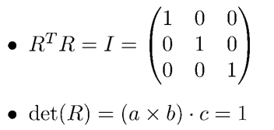

矩阵轮换
一组具有下列属性的3 x 3矩阵，再加上矩阵乘法的运算形成一个称为SO(3)的组
是$R^{3}$ iff 的旋转矩阵

Slide 7
Video 3.2 CJ Taylor

Slide 8
矩阵轮换
一组具有下列属性的3 x 3矩阵，再加上矩阵乘法的运算形成一个称为SO(3)的组
是$R^{3}$ iff 的旋转矩阵

Slide 9


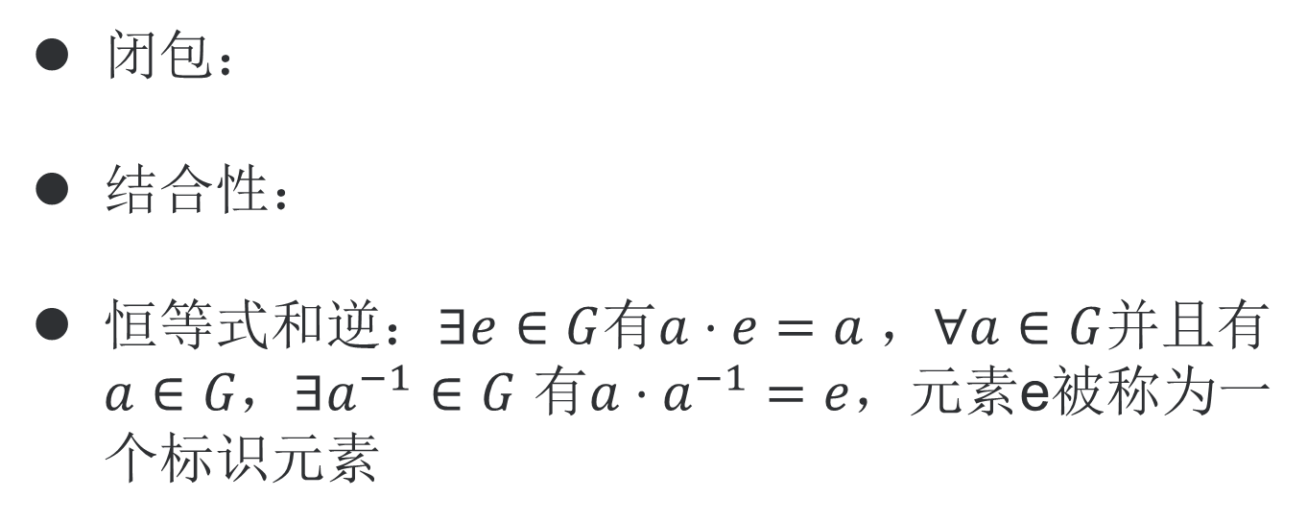
组
一组是由集合G和组运算组成的代数结构，满足以下公理：
闭包：
结合性：
恒等式和逆：$∃ⅇ∈G$有$a⋅ⅇ=a ，∀a∈G$并且有$a∈G，∃a^{−1}∈G$ 有$a⋅a^{−1}=ⅇ，$元素e被称为一个标识元素

Slide 10
组
一些组的例子包括：
加法运算的所有整数集
所有实数(除了零和运算的运算)的集合
二进制操作 xor 的所有二进制位数的集合
Robo1x-3 10

Slide 11
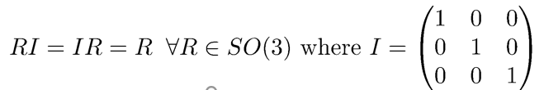
SO(3)
集合SO(3)与矩阵乘法的运算形成一个组
恒等式：

Slide 12
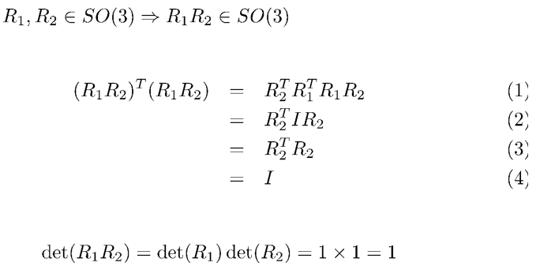
SO(3)
集合SO(3)与矩阵乘法的运算形成一个组
闭包：

Slide 13
SO(3)
集合SO(3)与矩阵乘法的运算形成一个组
结合性：
因为矩阵乘法是满足结合律的，所以这是成立的。

Slide 14
SO(3)
集合SO(3)与矩阵乘法的运算形成一个组
逆：

Slide 15
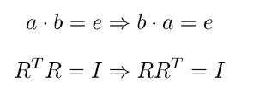
组的属性
观察到一组旋转矩阵形成一个组，使我们可以立即利用一些有用的结果形成组理论。例如:
右逆等于左逆：
本身元素的唯一性
逆的唯一性

Slide 16
视频 3.3 CJ Taylor

Slide 17
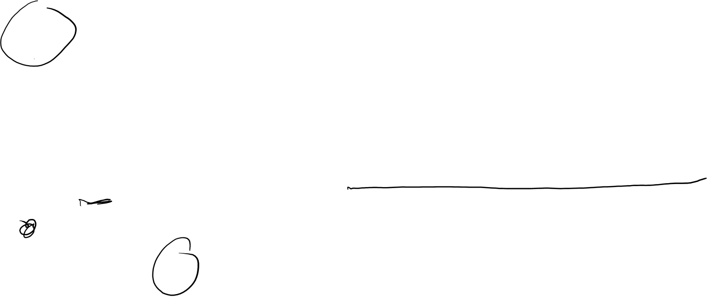




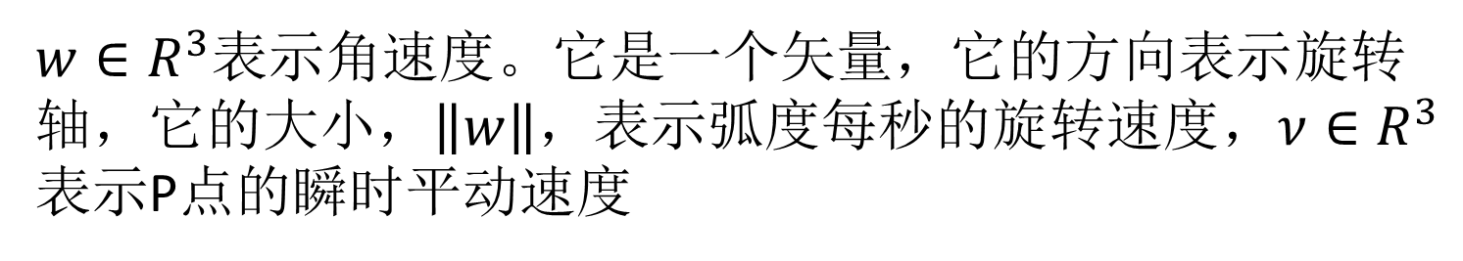
角速度
$w∈R^{3}$表示角速度。它是一个矢量，它的方向表示旋转轴，它的大小，$\left\|w\right\|$，表示弧度每秒的旋转速度，$ν∈R^{3}$表示P点的瞬时平动速度

Slide 18
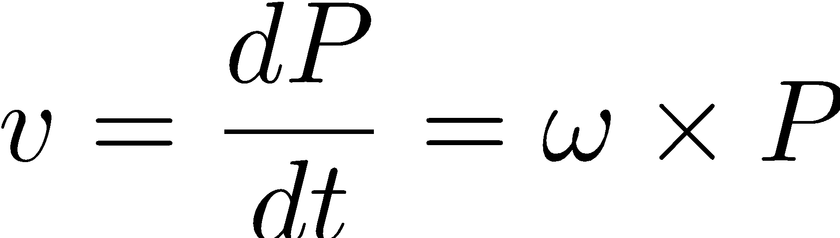
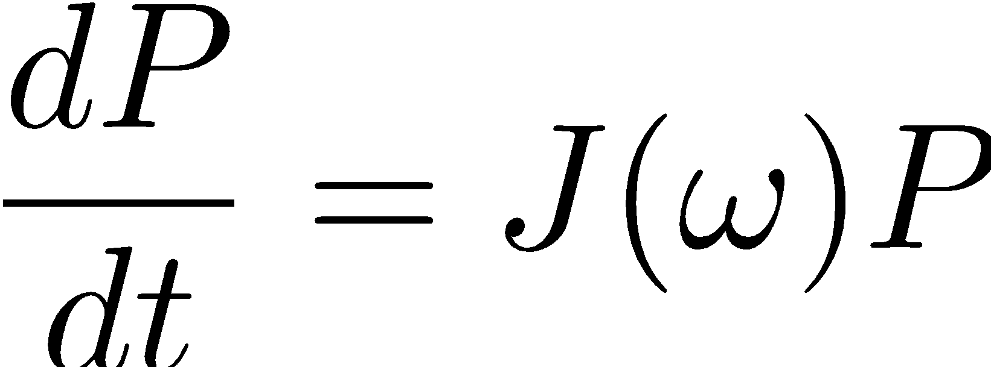
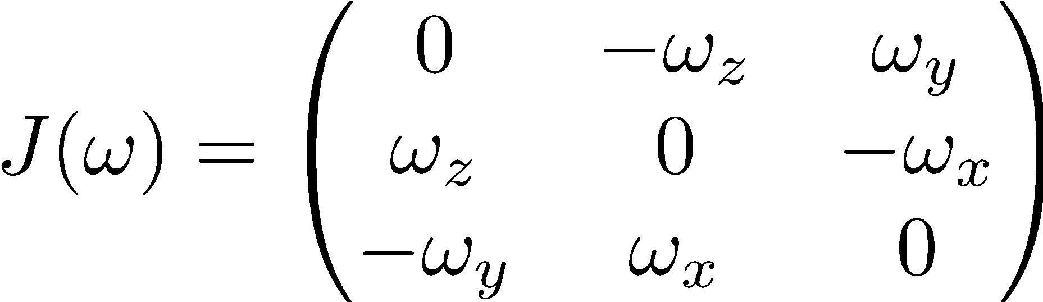
角速度

Slide 19
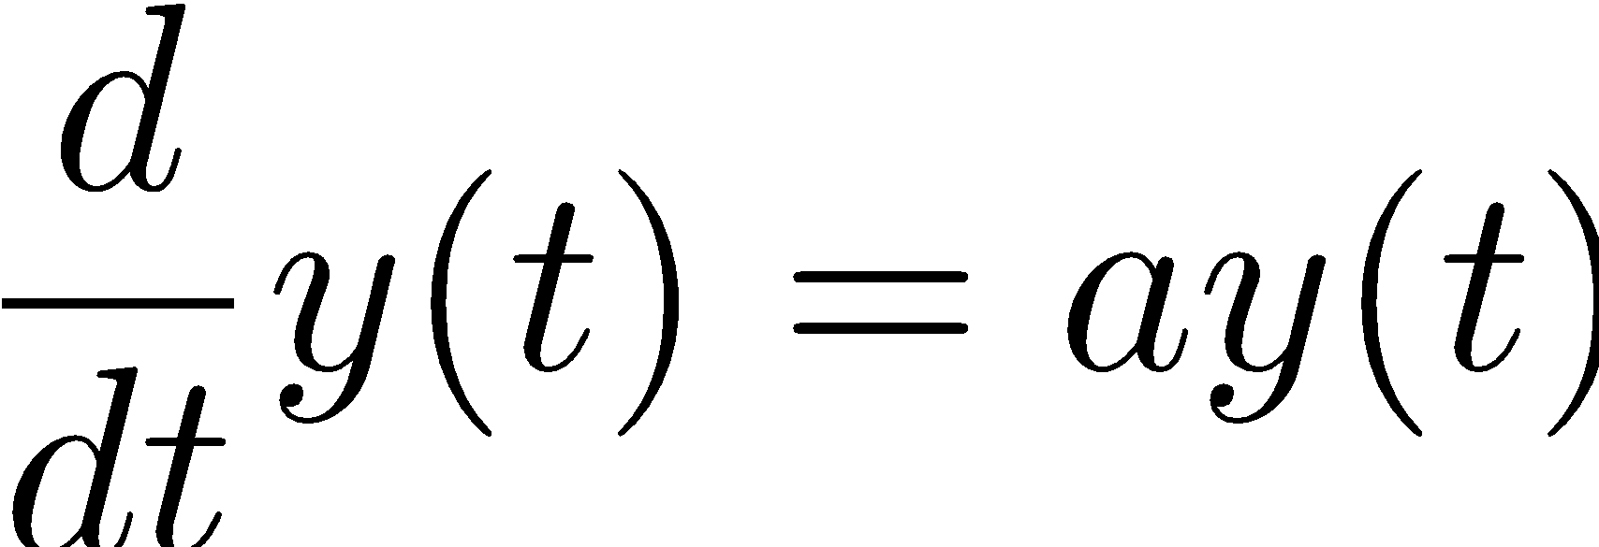
线性微分方程

Slide 20
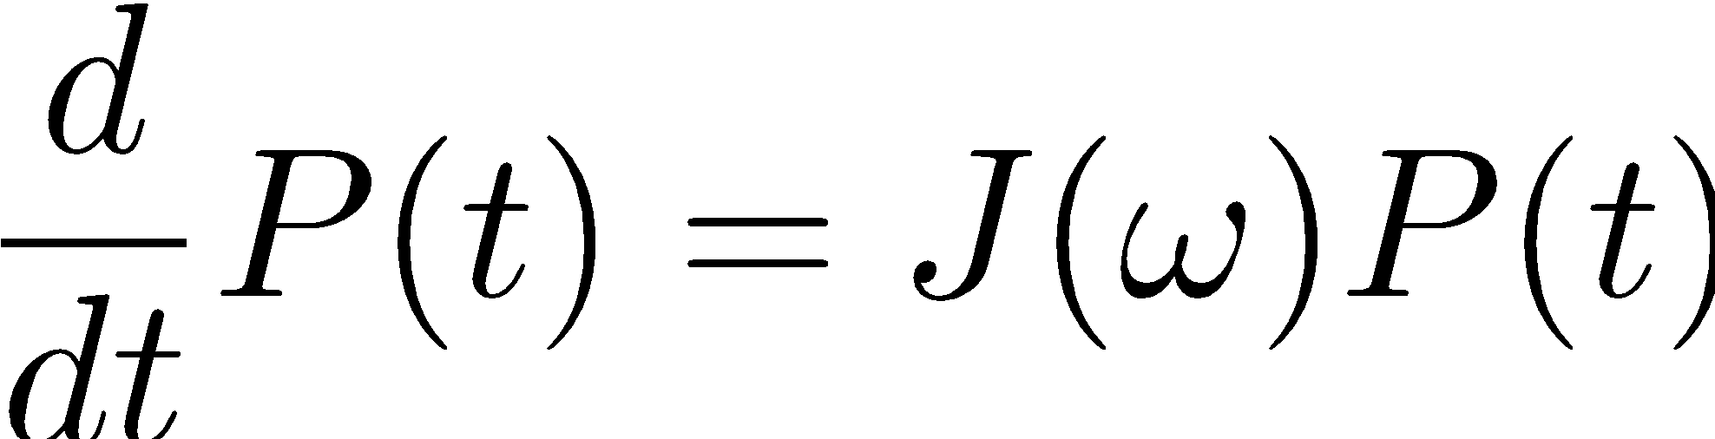
线性微分方程
Robo1x-3 20

Slide 21
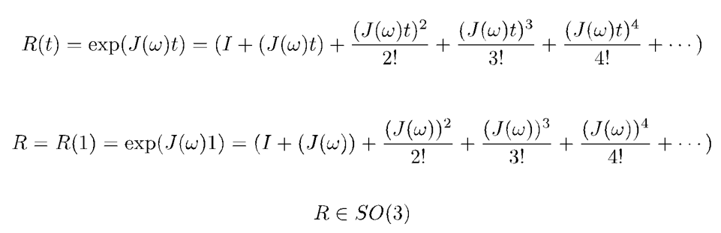
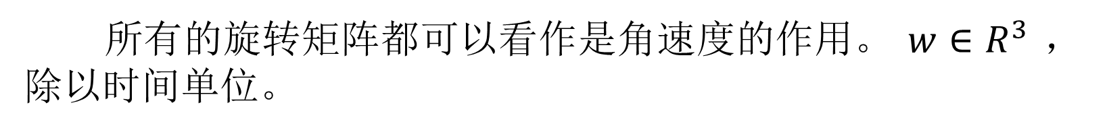
旋转矩阵指数
所有的旋转矩阵都可以看作是角速度的作用。$w∈R^{3}$，除以时间单位。

Slide 22
视频 3.4 CJ Taylor

Slide 23
旋转矩阵指数
所有的旋转矩阵都可以看作是角速度的作用。$w∈R^{3}$，除以时间单位。

Slide 24
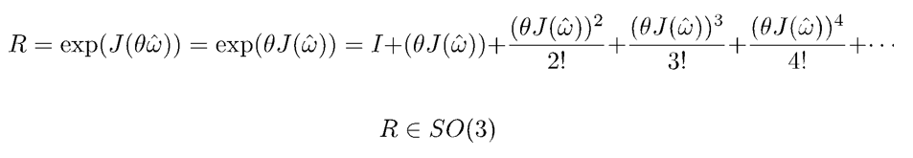

旋转矩阵指数
我们可以把角速度，$w∈R^{3}$，分成两个分量，一个单位矢量表示方向，$\hat{w}$，和一个大小，$θ=\left\|w\right\|$，这里$w=θ\hat{w}$

Slide 25
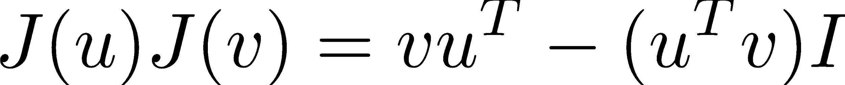
反对称的结果

Slide 26


罗德里格斯公式
将这个观察结果应用到矩阵指数中我们注意到，级数中的项可以被分为偶数和奇次幂，如下:

Slide 27
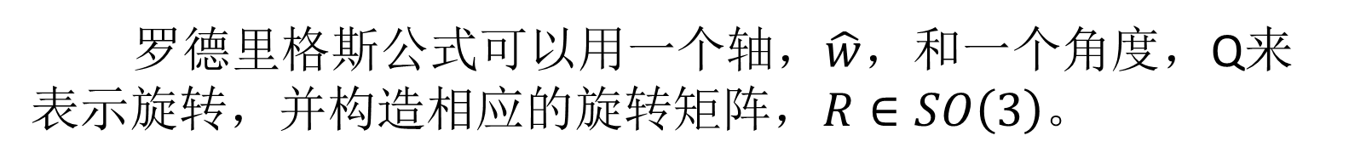
罗德里格斯公式
罗德里格斯公式可以用一个轴，$\hat{w}$，和一个角度，Q来表示旋转，并构造相应的旋转矩阵，$R∈SO\left(3\right)$。
它也可以用于从给定的旋转矩阵中提取角度和轴

Slide 28
视频 3.5 CJ Taylor

Slide 29
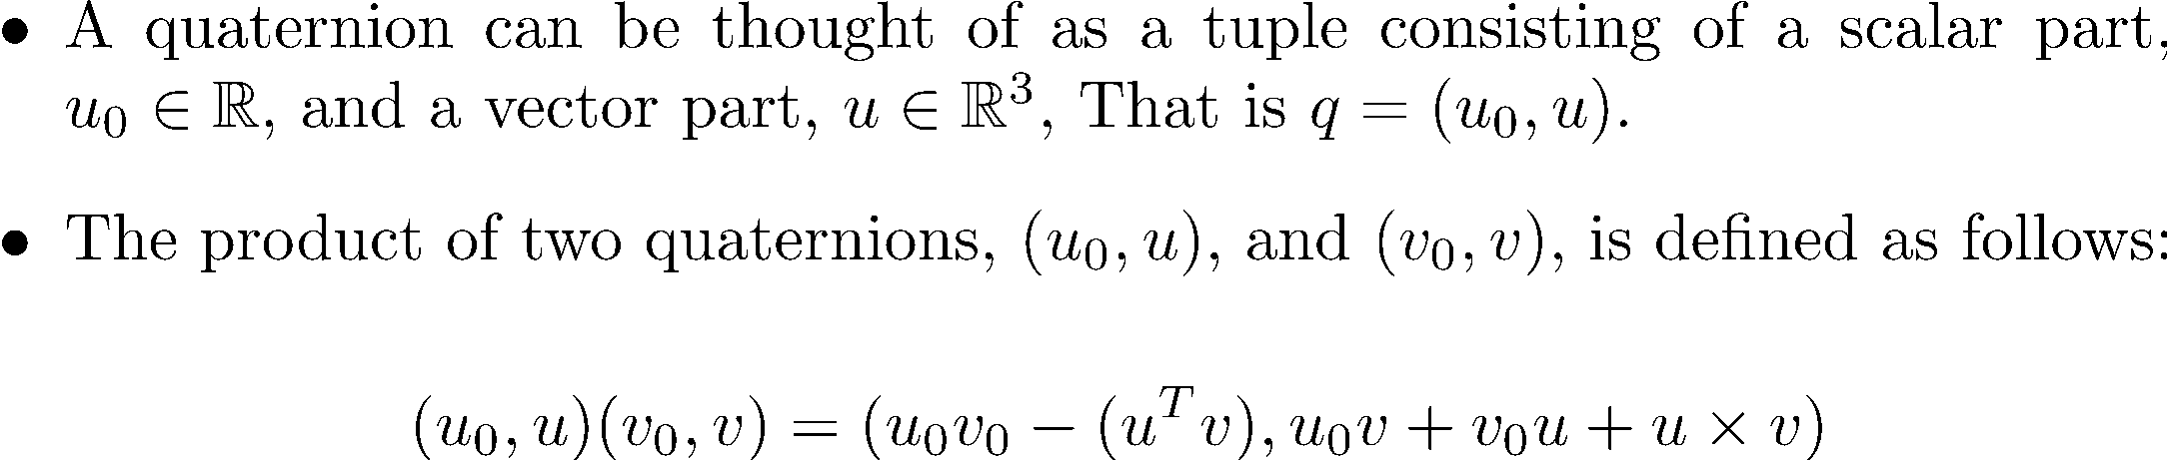
Quaternions

Slide 30
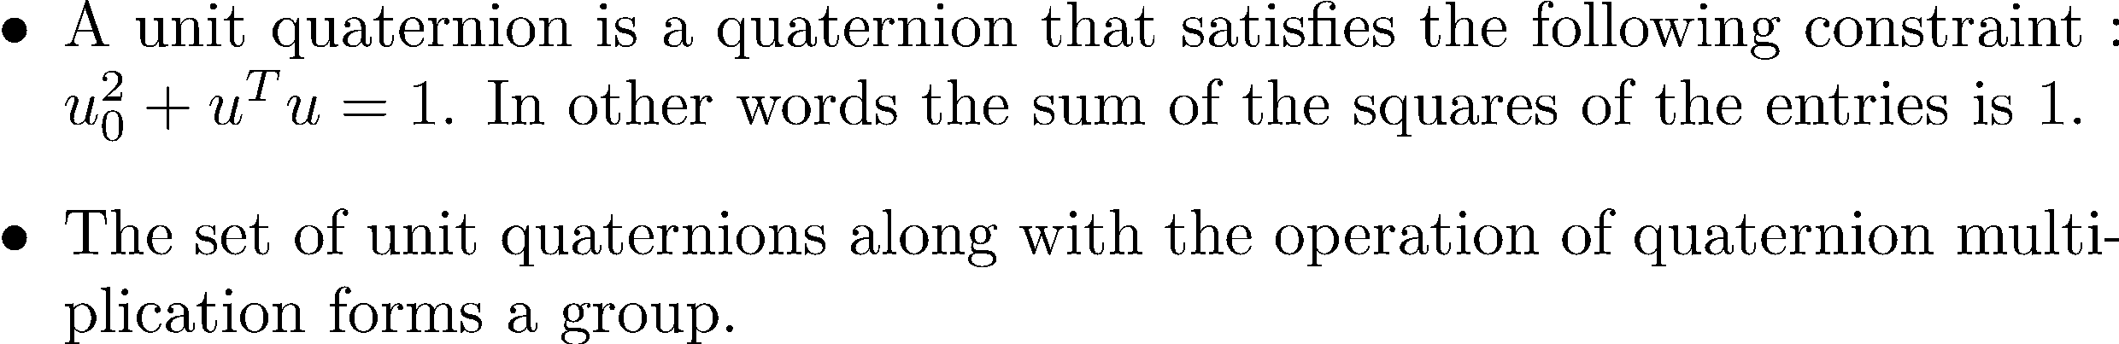
Unit Quaternions
Robo1x-3 30

Slide 31
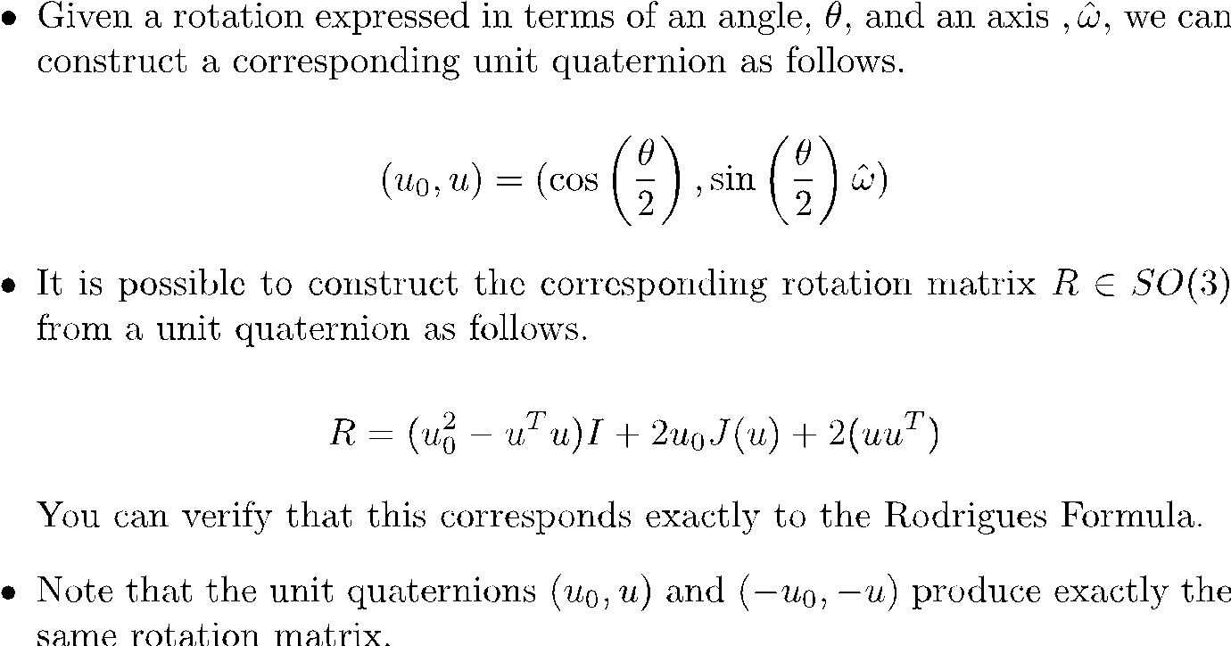
Unit Quaternions and Rotations

Slide 32
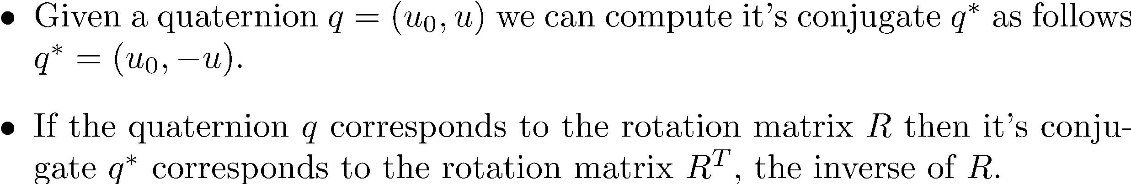
Quaternion Conjugate

Slide 33
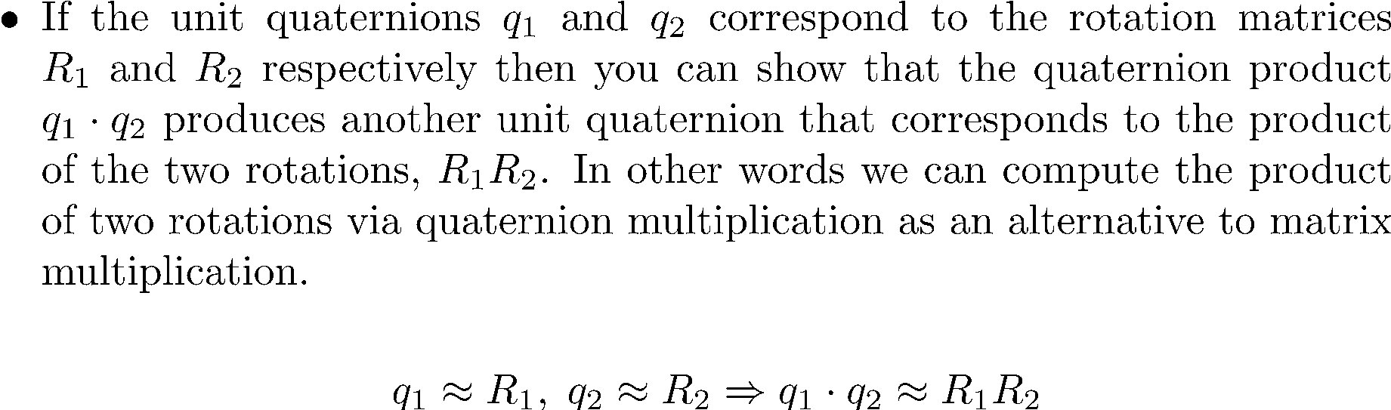
Unit Quaternions

Slide 34
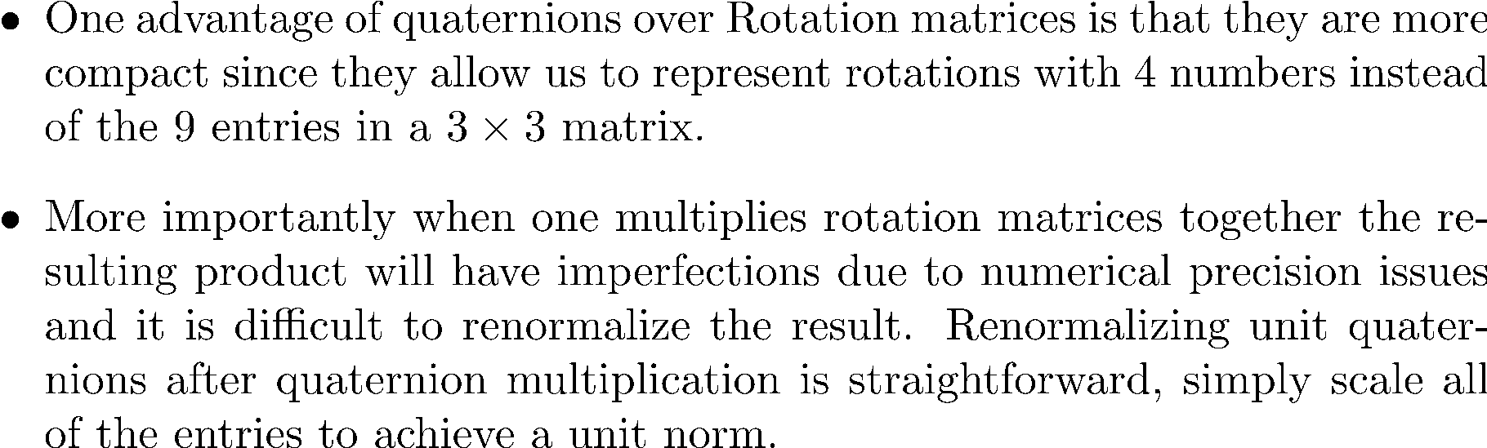
Advantages of Quaternions

Slide 35
Video 3.6 CJ Taylor

Slide 36
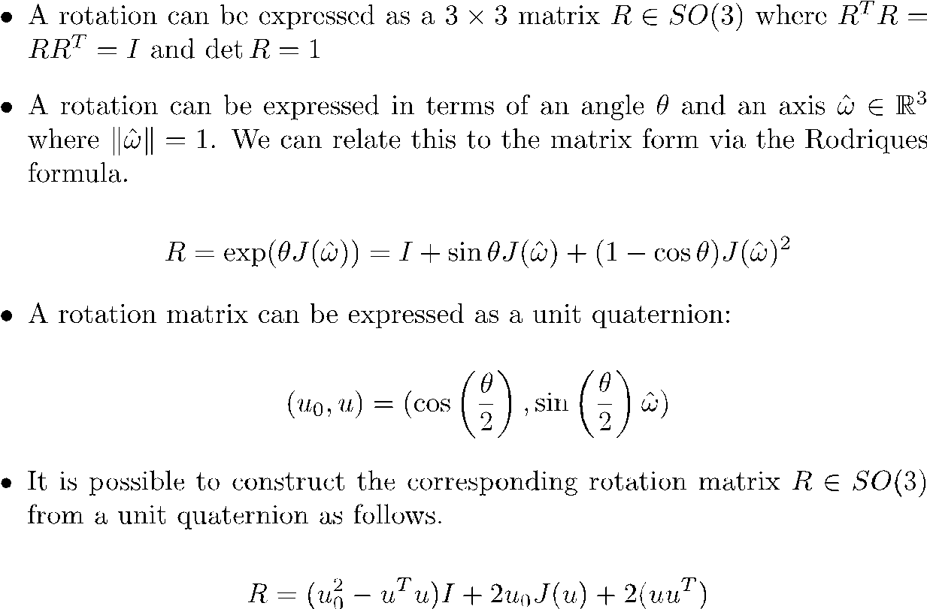
Summary of Rotation Representations

Slide 37
Video 3.7 CJ Taylor

Slide 38
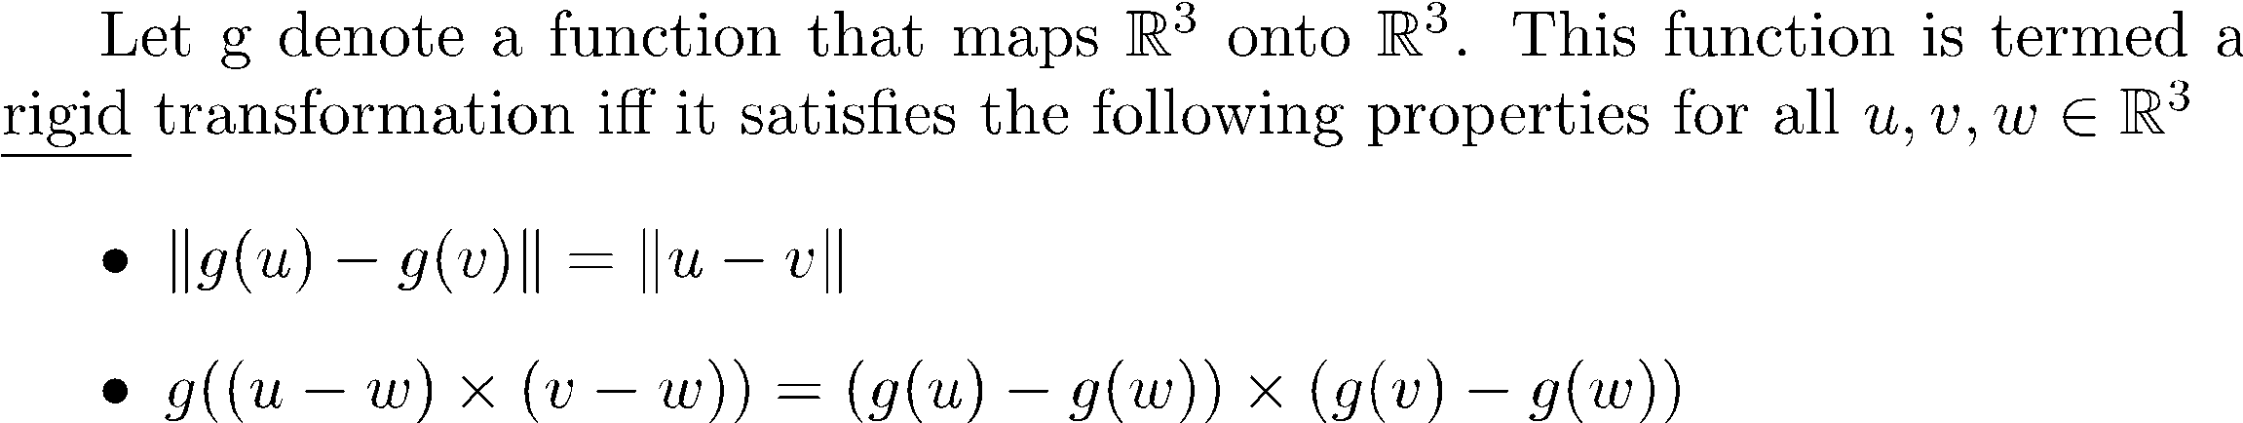
Rigid Transformations

Slide 39
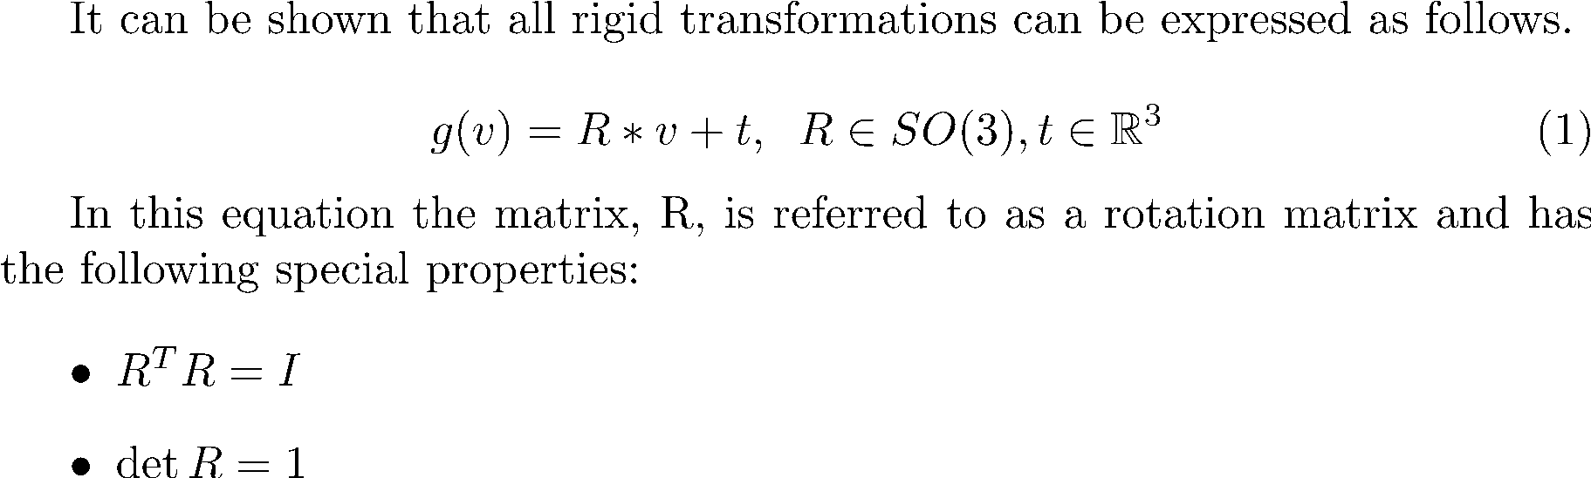
Rigid Transformations

Slide 40
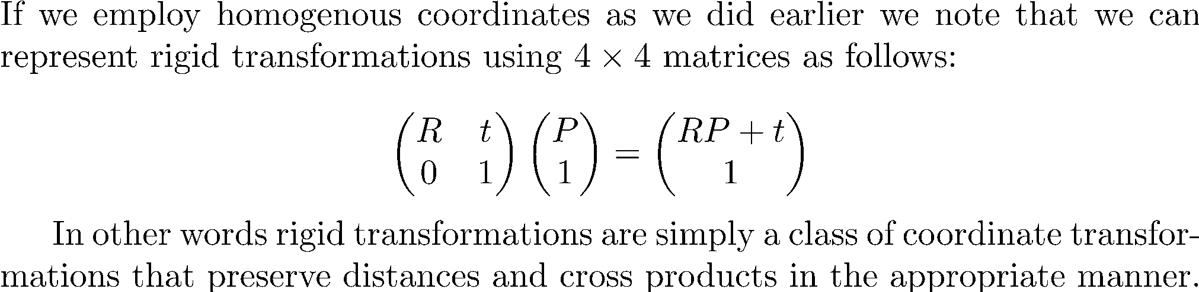
Rigid Transformations
Robo1x-3 40

Slide 41
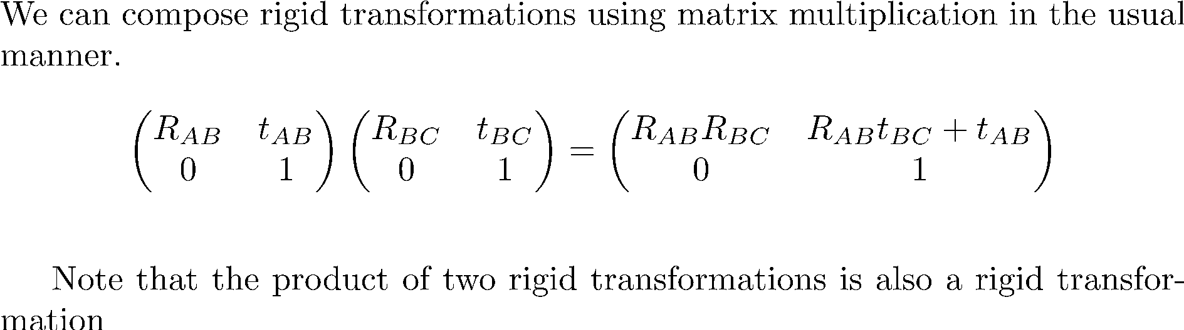
Composing Rigid Transformations

Slide 42
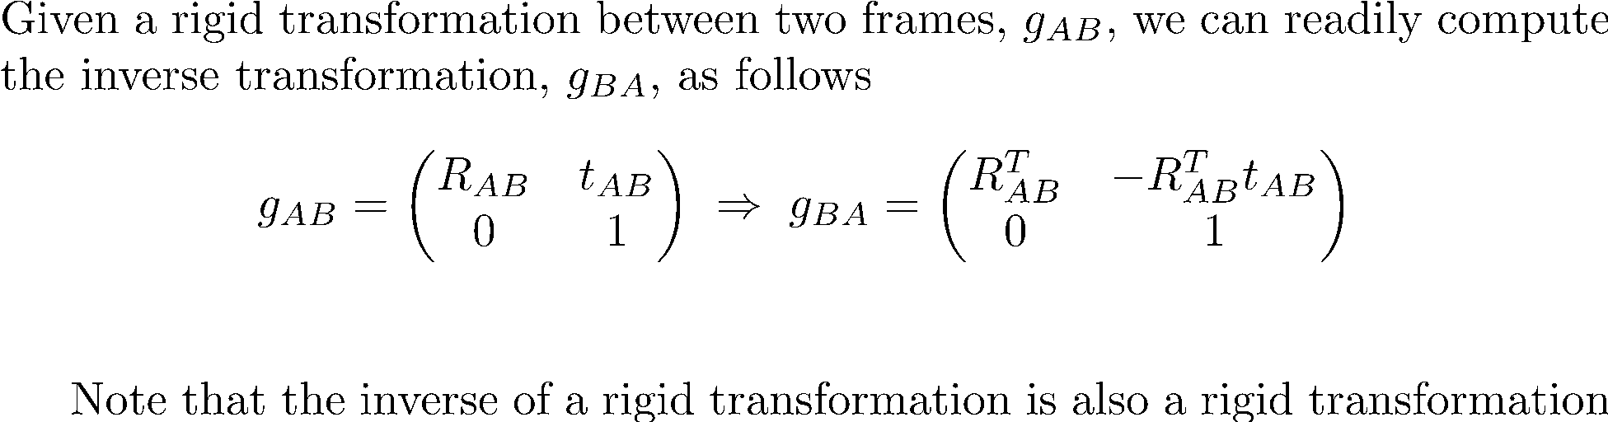
Inverting Rigid Transformations

Slide 43
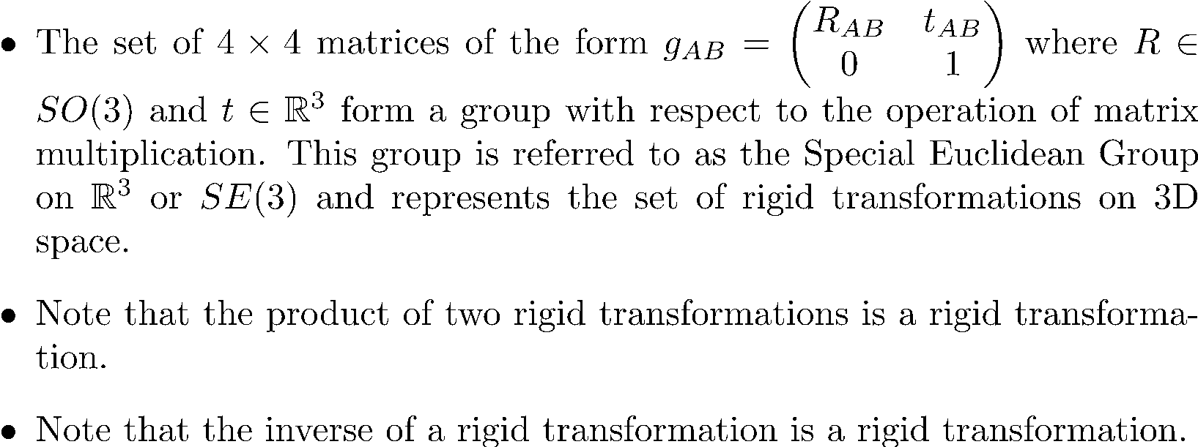
SE(3)

Slide 44
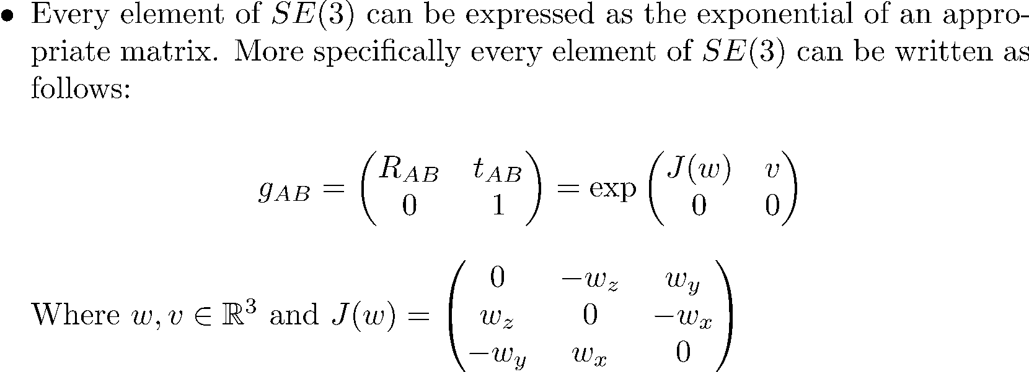
SE(3) and Matrix Exponentials

